Slide 1
Web preglednik

Slide 2
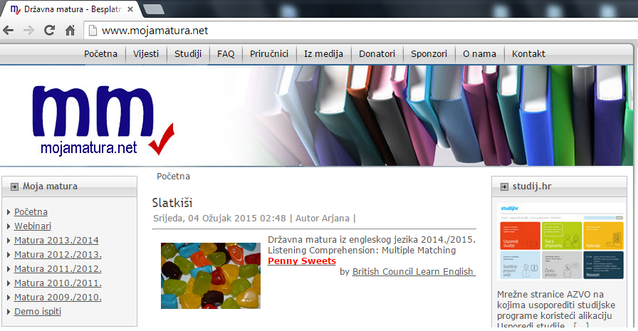
Web preglednik (engl. Web browser)
Program koji omogućuje prikaz Web stranica.

Slide 3
Web preglednICI
Popularni preglednici su npr.:
Mozilla Firefox,
Google Chrome,
Opera,
Internet Explorer.

Slide 4
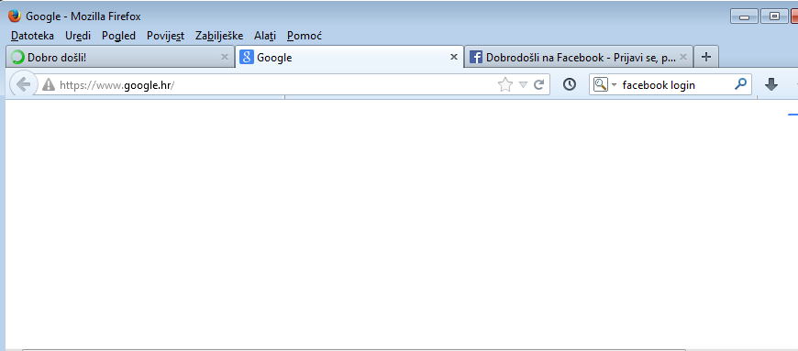
Prozor programa
Otvaranje nove kartice.
Kartice otvorenih web stranica.
Adresna traka.
Radno područje za prikaz odabrane Web stranice.

Slide 5
Kartice Web stranica
Web preglednik omogućava istodobno otvaranje više Web stranica, svake na zasebnoj kartici, a sve unutar istog prozora.
Za otvaranje zasebne kartice, potrebno je kliknuti na oznaku nove kartice ili na tipkovnici odabrati [Ctrl]+[ T ].

Slide 6
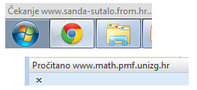
Upis adrese
Za otvaranje i pregled Web stranice poznate adrese, adresu treba upisati u za to predviđeno područje adresne trake.
Postupak učitavanja stranice može se pratiti u statusnoj traci.

Slide 7
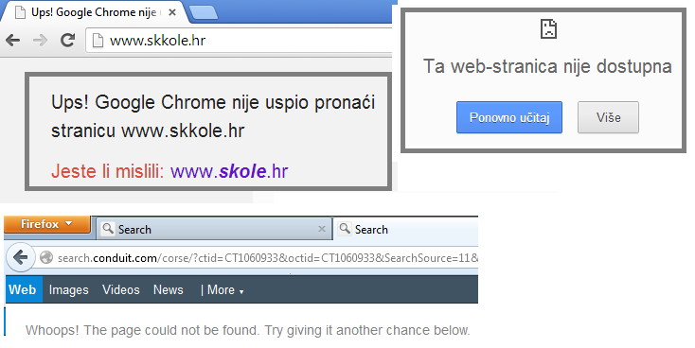
Nedostupna stranica
Ako se adresa upiše pogrešno ili se upiše nepostojeća adresa, preglednik će nas na neki način obavijestiti.

Slide 8
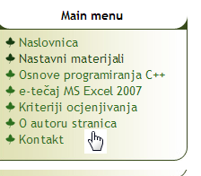
Poveznice - linkovi
Riječi ili slike koje su poveznice (linkovi) na druge stranice, obično su naglašene (npr. bojom), a prepoznaju se i po tome što kazalo mijenja oblik kad se nalazi na njima.
Svaki put kada kazalo promijeni oblik, u statusnoj se traci pojavi adresa stranice na koju ta poveznica vodi.

Slide 9
https://webmail.skole.hr
www.carnet.hr
www.skole.hr/nastavnici
http://www.edu.hr
https://redbutton.mup.hr

Slide 10
DZ – web preglednik
Na sustavu Loomen nalazi se Word datoteka DZ-Web preglednik sa 10 stranica. Datoteku treba preuzeti na svoje računalo, a potom u nju zabilježiti ono što se bude tražilo tijekom ove vježbe.
Po završetku vježbe, datoteku treba predati na sustav Loomen (naziv zadaće: DZ-Web preglednik).

Slide 11
Web preglednICI
Pokrenuti Web preglednike: Google Chrome i Mozilla Firefox. Zaslonske slike oba preglednika zalijepiti na stranicu 1 datoteke DZ-Web preglednik.
Usporediti dijelove prozora oba preglednika.
Otvoriti web stranicu skole.hr
Uočiti poveznice na stranici. Pogledati na koje web adrese neke od poveznica vode. Na stranicu 2 zabilježiti nekoliko takvih web adresa.

Slide 12
alati
Za prekid učitanja stranice: gumb Zaustavi.
Ponovno učitanje trenutno otvorene stranice: gumb Osvježi.
Za kretanje unaprijed i unatrag kroz sve stranice koje su posjećene otkad je otvoren Web preglednik služe gumbi Naprijed, Natrag.

Slide 13
Početna stranica
Pri pokretanju Web preglednika, učitava se početna stranica (engl. home page) ili više njih.
Ako se korisnik odluči tijekom rada ponovo pokrenuti početnu stranicu, odabrat će za to predviđeni gumb.

Slide 14
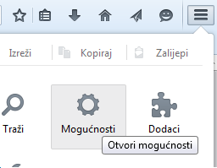
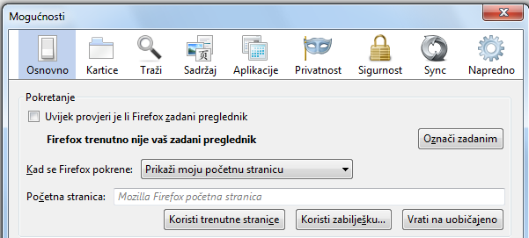
Početna stranica (firefox)
Korisnik može zadati da se pri pokretanju učitaju početne stranice po njegovu odabiru.

Slide 15
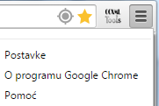
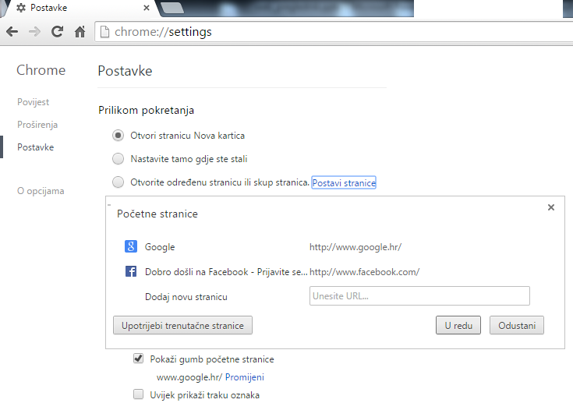
Početna stranica (google Chrome)

Slide 16
Početna stranica
Isprobati podešavanje početne stranice u oba preglednika.
Podesiti da se kao početna stranica otvara google.hr. Na stranicu 3 datoteke DZ-Web preglednik zalijepiti dio zaslonske slike koji prikazuje kako si to učinio.
Isprobati naredbeni gumb Početna stranica.

Slide 17
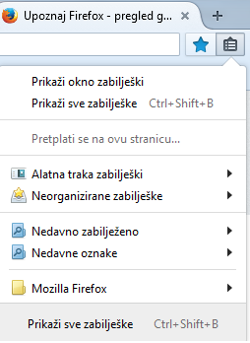
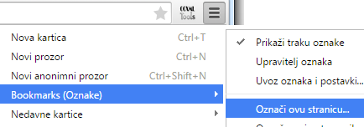
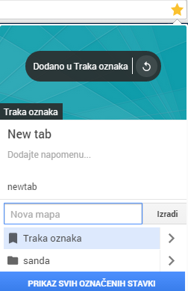
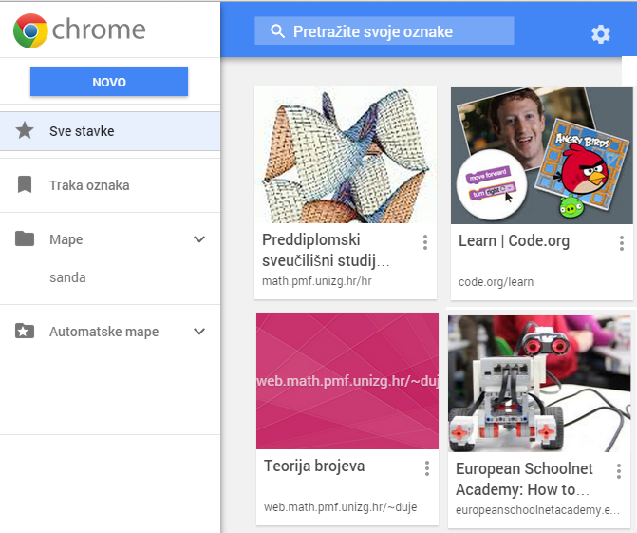
Važne Web adrese
Web adresu stranice može se zabilježiti, označiti (engl. Bookmark).
Do popisa zabilježenih adresa lako je doći.

Slide 18
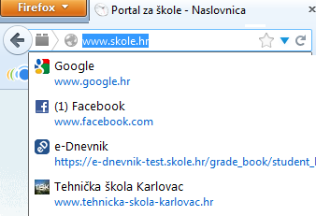
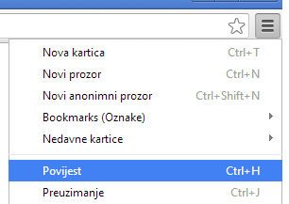
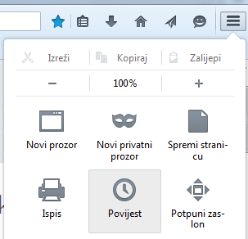
Adrese nedavno posjećenih stranica
Popis stranica koje su nedavno posjećene može se vidjeti klikom na za to predviđeni gumb.
Web stranica se iz tog popisa odabire klikom miša.

Slide 19
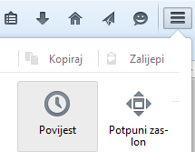
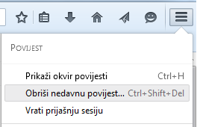
Brisanje povijesti pregledavanja
Za vrijeme pregledavanja, Web preglednik sprema razne podatke o posjećivanim stranicama. Te je podatke moguće obrisati.
Ovo je nužno učiniti ako se korisnik služi javnim računalom (da osobni podaci ne ostanu zabilježeni i nakon uporabe).

Slide 20
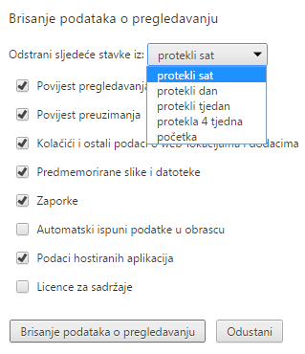
Brisanje povijesti pregledavanja

Slide 21
Povijest pregledavanja
Pregledati popis adresa web stranica koje su nedavno posjećene.
Pregledati sadržaj Povijesti pregledavanja. Uočiti koji se sve podaci o pregledavanju bilježe i pamte.
Na stranicu 4 datoteke DZ-Web preglednik zalijepiti dio zaslonske slike koji prikazuje sadržaj Povijesti pregledavanja.
Obrisati podatke o povijesti pregledavanja.

Slide 22
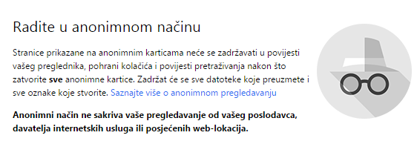
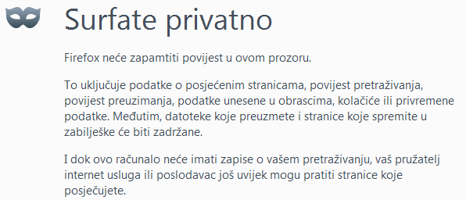
Privatni prozor
Da bi se izbjegla prethodna situacija i potreba za brisanjem povijesti pregledavanja, moguće je web stranice pregledavati u privatnom prozoru.

Slide 23
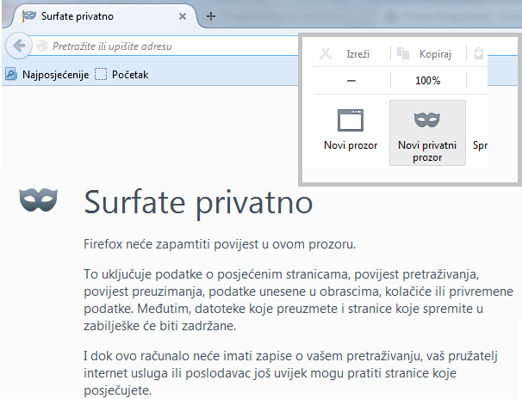
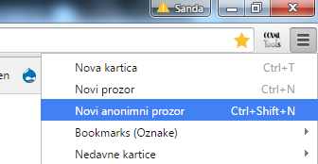
Privatni prozor – anonimni način

Slide 24
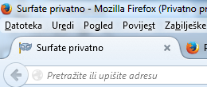
Privatni prozor – anonimni način
Odabirom naredbe Privatni (Anonimni) prozor otvara se posebno označen prozor koji omogućava da se ne bilježe informacije o našim aktivnostima.

Slide 25
Privatni prozor – anonimni način
Ako se radi u privatnom (anonimnom) načinu rada NEĆE se pohraniti:
podaci o posjećenim stranicama (Povijest),
zaporke,
popisi preuzimanja (niti jedna preuzeta datoteka neće ostati u prozoru preuzimanja),
kolačići (Cookies),
privremene datoteke priručne memorije.

Slide 26
Privatni prozor
Isprobati rad u Privatnom (Anonimnom) prozoru.
Uočiti oznake koje nas upozoravaju da radimo u privatnom načinu rada.
Na stranicu 5 datoteke DZ-Web preglednik zalijepiti dijelove zaslonskih slika (za svaki od oba web preglednika) koji prikazuju oznake koje nas upozoravaju da radimo u privatnom načinu rada.

Slide 27
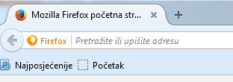
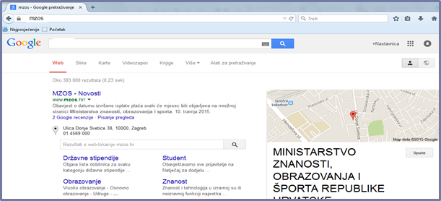
Pretraživanje web stranica
Web stranice se po određenom pojmu pretražuju upisom željenog pojma u područje adresne trake.
Rezultati se prikazuju u prozoru preglednika.

Slide 28
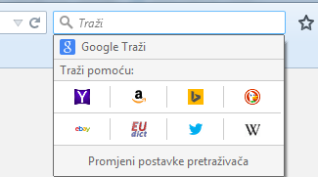
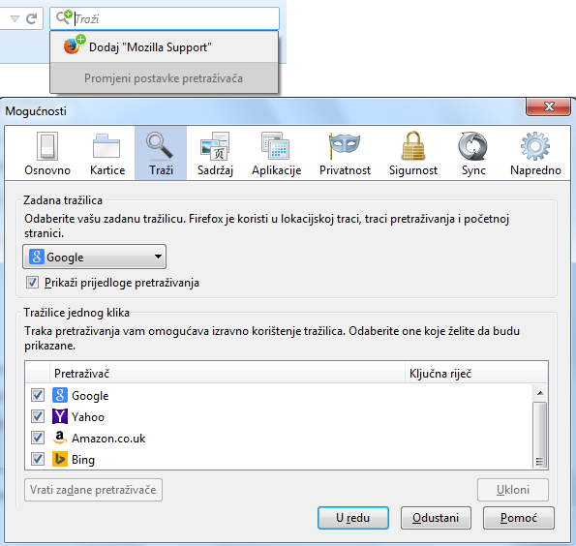
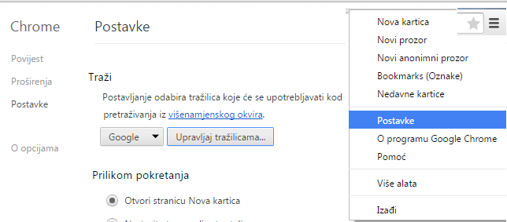
Postavke tražilica
Tražilice (pretraživači) koje koristi odabrani web preglednik mogu se dodati, ukloniti, može im se promijeniti redoslijed.

Slide 29
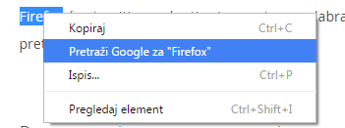
Pretraga po pojmu s trenutne stranice
Web stranice se mogu pretraživati i po pojmu odabranom na trenutno otvorenoj web stranici tako da se pojam označi, a potom pozove kontekstualni izbornik, pa odabere odgovarajuća naredba.

Slide 30
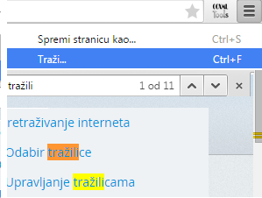
Pretraga trenutne stranice
Trenutno otvorenu stranicu moguće je pretražiti pozivom naredbe Traži. U okvir se unosi željeni pojam, a kao posljedica, sva pojavljivanja traženog pojma označena su bojom.
Isti se efekt postiže i odabirom:
[Ctrl]+[ F ].

Slide 31
pretraga
Uočiti pa isprobati mogućnosti podešavanja tražilica (pretraživača).
Otvoriti web stranicu: www.toz-penkala.hr/slavoljub-penkala
Rezultate zadataka sa sljedećeg slajda zabilježiti na za to navedene stranice datoteke DZ-Web preglednik.

Slide 32
pretraga
Na trenutno otvorenoj stranici pozivom naredbe Traži potražiti pojavljivanje riječi: nalivpero. Zaslonsku sliku koja prikazuje pronađene riječi zalijepiti na stranicu 6.
Na trenutno otvorenoj stranici isprobati pretragu po pojmu: Zagreb (koristiti riječ iz prvog odlomka). Zaslonsku sliku rezultata pretrage zalijepiti na stranicu 7.

Slide 33
Pohrana Web stranica
Sadržaj odabrane Web stranice može se pohraniti na neki od medija za trajnu pohranu podataka.
Može se pohraniti:
cjelokupni sadržaj stranice,
dijelovi stranice (tekst, slike).

Slide 34
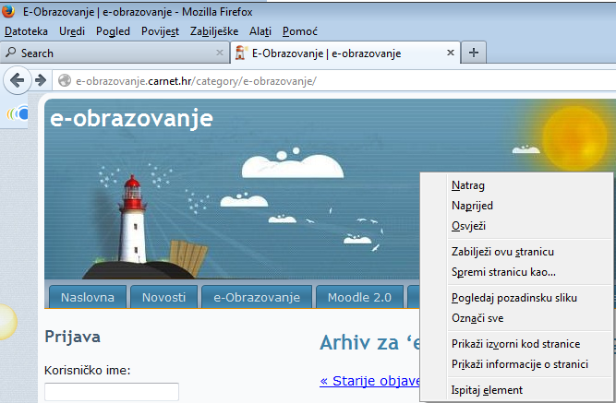
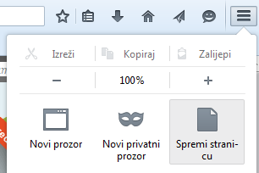
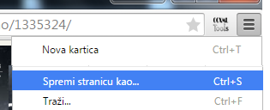
Pohrana cjelokupnog sadržaja
Sprema se pozivom kontekstualnog izbornika (desni klik mišem):
…ili za to predviđenom naredbom.

Slide 35
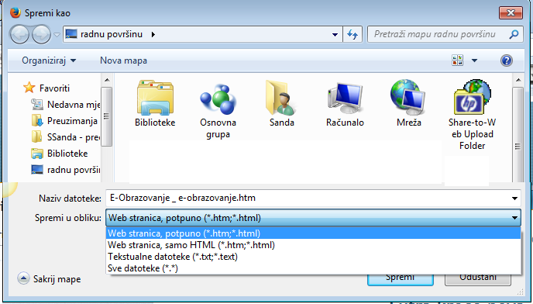
Oblici pohrane
Pri spremanju, osim mjesta pohrane moguće je birati i oblik, vrstu pohrane:

Slide 36
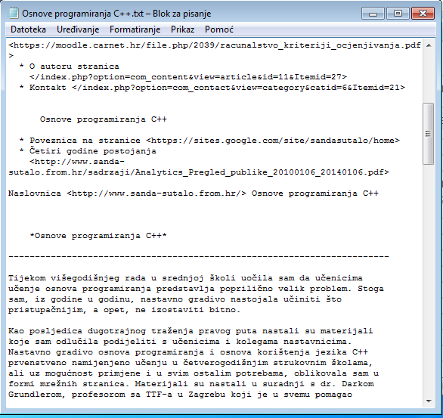
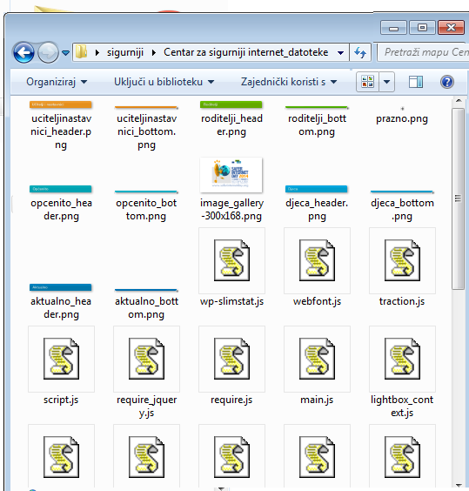
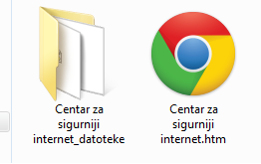
Oblici pohrane
…web stranica potpuna (*.html).
…tekstualna datoteka (*.txt)

Slide 37
Kopiranje dijelova stranice
S Web stranica mogu se kopirati djelovi teksta uporabom Kopiraj/Zalijepi naredbi. Slike se preuzimaju:
desni klik mišem,
Spremi sliku kao,
nakon toga se odabire mjesto pohrane.

Slide 38
Pohrana Web stranica (i njihovih dijelova)
Otvoriti web stranicu: hr.wikipedia.org/wiki/Zagreb
Pohraniti potpunu web stranicu u mapu Za preglednik prethodno stvorenu na radnoj površini.
Pohraniti web stranicu u obliku tekstualne datoteke u mapu Za preglednik pa uočiti posljedice pohrane. Usporediti.
Dio zaslonske slike na kojoj se vide ikone preuzetih datoteka zalijepiti na stranicu 8.

Slide 39
Kopiranje dijelova stranice
Otvoriti stranicu: vegeta.com.hr
Odabrati poveznicu Povijest. Na toj je stranici dostupan niz slika koje prikazuju razne zanimljivosti koje su se događale u svijetu od kad je stvorena Vegeta.
Preuzeti pet slika po vlastitom odabiru i pohraniti ih u mapu Za preglednik.

Slide 40
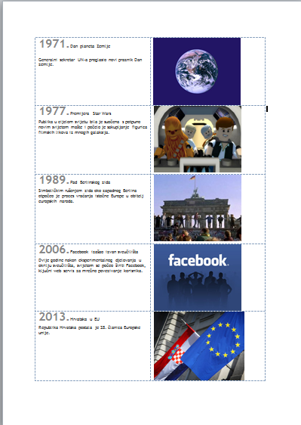
Kopiranje dijelova stranice
Na stranicu 9 datoteke DZ-Web preglednik umetnuti tablicu 2x5, pa u pet ćelija desnog stupca umetnuti pet slika koje su prethodno preuzete.
U ćelije lijevog stupca (pored svake od slika) zalijepiti tekstove koji te slike opisuju (tekstove kopirati sa stranice Povijest).

Slide 41
Zaštita autorskih prava
Pri korištenju sadržaja s Interneta valja voditi računa o zaštiti autorskih prava onih koji su te sadržaje stvorili!
Osoba koja je sadržaje stvorila, oznakom Copyright © (oznakom autorskog prava) ukazuje da na te sadržaje polaže autorsko pravo. Svaka povreda prava autora podliježe kazni.

Slide 42
Creative Commons (CC) licence
Ako autor želi određena prava zadržati po osnovi autorstva, a istovremeno drugima dopustiti da umnažaju, distribuiraju i na razne druge načine koriste njegova djela, može upotrijebiti autorsko-pravne licence. Poznate licence tog tipa su Creative Commons (CC) licence.

Slide 43
Zaštita autorskih prava
Na sustavu Loomen nalazi se datoteka DZ-Autorsko pravo i CC licence.
Datoteku treba preuzeti na svoje računalo, njen sadržaj proučiti, a zadatke riješiti.

Slide 44
Dodatna pomoć

Slide 45
Dodatna pomoć
https://support.mozilla.org/hr/kb/upoznaj-firefox-pregled-glavnih-znacajki

Slide 46
Dodatna pomoć
Pokrenuti Chrome pomoć pa pregledati glavne značajke koje ta pomoć nudi.
Isto učiniti i za pomoć preglednika Firefox.

Slide 47
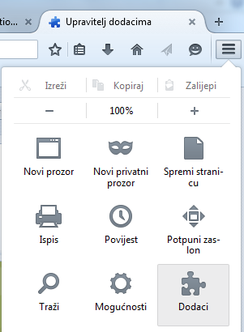
Dodaci – Add-ons
Dodaci omogućavaju proširenje mogućnosti web preglednika i njegovu personalizaciju.

Slide 48
Dodaci: chrome web-trgovina

Slide 49
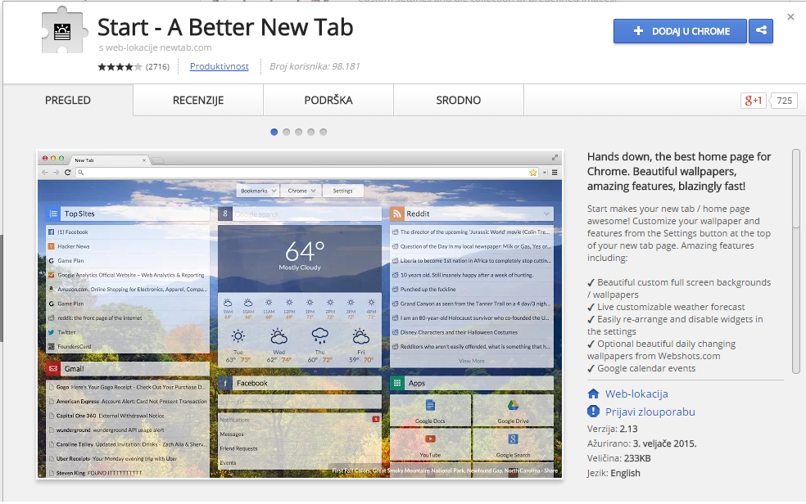
Primjer - A better new tab
Omogućit će prilagođavanje nove kartice (od dodatnih programčića do odabira željene teme).

Slide 50
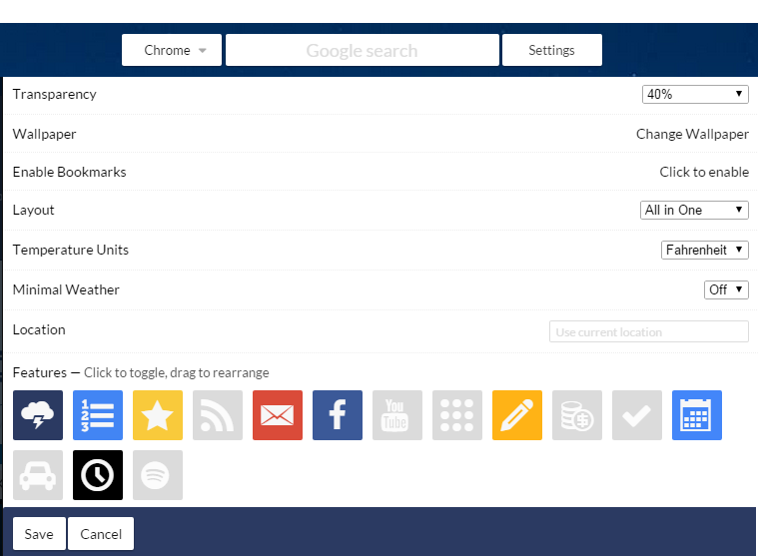
Primjer - A better new tab
Po dodatku ovog proširenja, moguće je oblikovati izgled nove kartice po vlastitim željama.

Slide 52
Dodaci
Uočiti da se dodaci mogu izdvajati po kategorijama i vrstama. Odabrati kategoriju: Obrazovanje/Nastavni i administrativni alati.
Pregledati ponudu dodataka, odabrati dodatak koji smatraš korisnim i zanimljivim, pa na stranicu 10, datoteke DZ-Web preglednik zalijepiti zaslonsku sliku prozora s pregledom dodatka.
Ispod slike zapisati zašto dodatak smatraš vrijednim.

